Slide 1
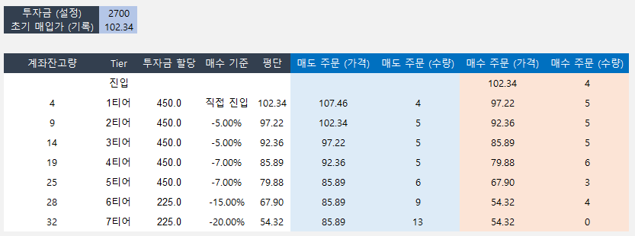
사용자가 설정한 투자금, 1티어 매입가에 의한
티어별 수량을 확인하실 수 있습니다.
첫번째로 보이는 숫자가 1티어 수량입니다.
이 경우 102.34에 4개를 직접 주문하여 1티어 진입하시면 됩니다.
프로그램은 실시간잔고로 종목의 잔고량을 통해 티어를 구분하고
해당 티어에 맞는 주문을 갱신합니다.

Slide 2
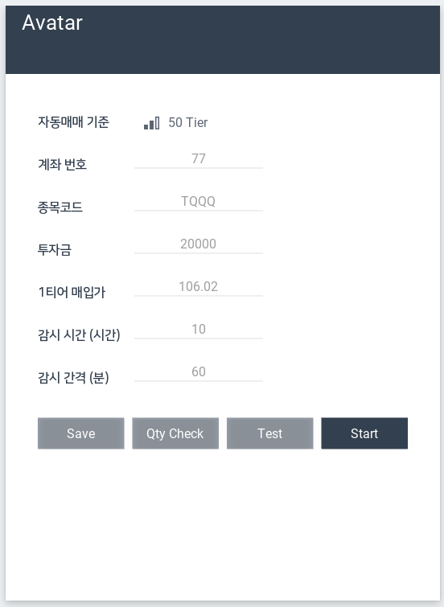
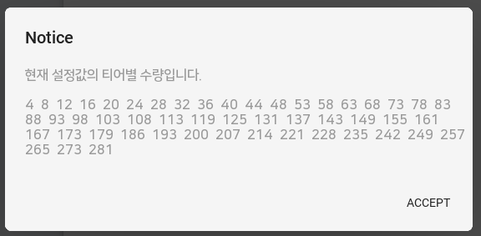
사용자가 설정한 투자금, 1티어 매입가에 의한
티어별 수량을 확인하실 수 있습니다.
첫번째로 보이는 숫자가 1티어 수량입니다.
이 경우 106.02에 4개를 직접 주문하여 1티어 진입하시면 됩니다.
이 버튼을 클릭하시면..

Slide 3
